Slide 1
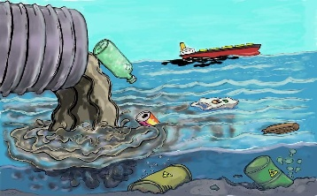
GEOGRAFÍA
TRABAJO PRÁCTICO INTEGRADOR
“EL MUNDO NOS NECESITA”

Slide 2

Colegio Modelo 1D
INTEGRANTES
FRIAS, Bautista
TORÉS, Ivo

Slide 3
INTRODUCCIÓN
Los problemas ambientales son daños o cambios negativos que ocurren en la naturaleza por causa de las actividades humanas o naturales, y que afectan al planeta y a los seres vivos.
Tipos principales:
1. 🌫️ Contaminación: del aire, agua o suelo.
2. 🌳 Deforestación: tala excesiva de árboles.
3. 🌡️ Calentamiento global: aumento de la temperatura del planeta.
4. 🗑️ Acumulación de basura: exceso de residuos que no se reciclan.
5. 🐘 Pérdida de biodiversidad: desaparición de animales y plantas.

Slide 4

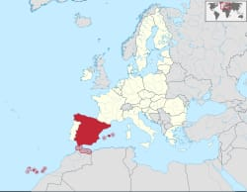
España
Ubicación geográfica:
Está en el suroeste de Europa, en la península ibérica. Limita con Francia, Portugal y el mar Mediterráneo.

Slide 5
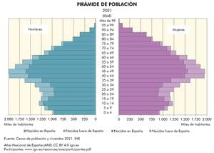
Características poblacionales
Tiene unos 48 millones de habitantes. Su capital es Madrid. La mayoría vive en ciudades grandes como Barcelona, Valencia y Sevilla.

Slide 6
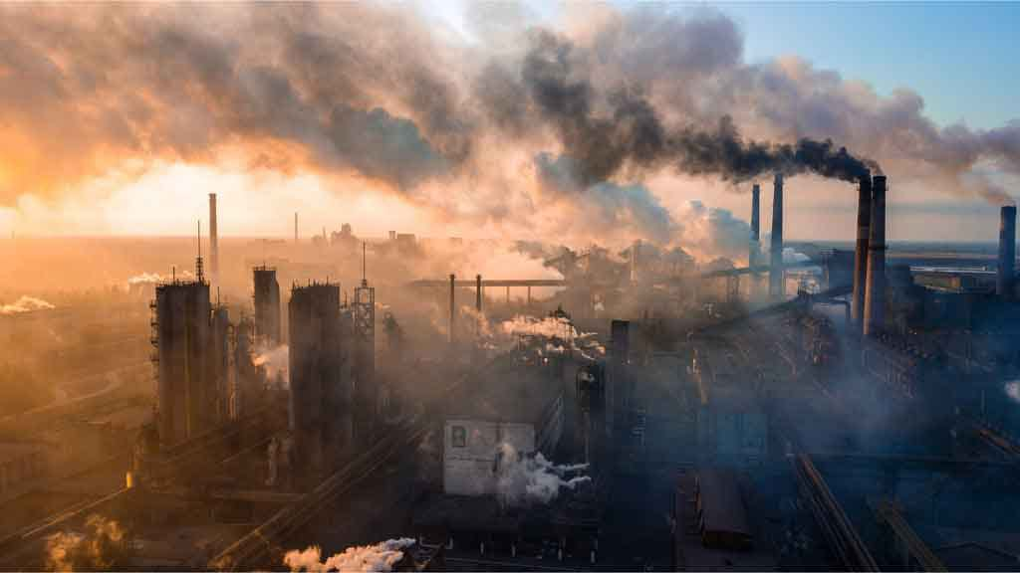
Principales problemáticas ambientales
Las principales problemáticas ambientales son la contaminación del aire en las ciudades, la escasez de agua por el clima seco, la deforestación y los incendios forestales (muy comunes en verano). También sufre pérdida de biodiversidad y contaminación del mar Mediterráneo por plásticos y desechos.

Slide 7

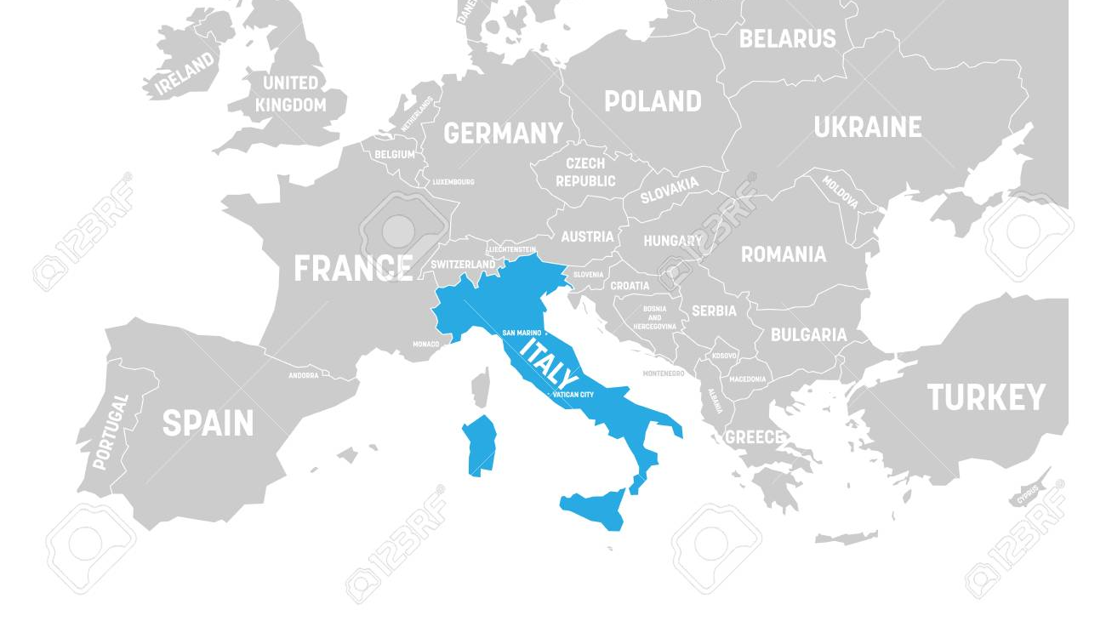
Italia
Ubicación geográfica:
Está en el sur de Europa, en forma de “bota”, rodeada por el mar Mediterráneo. Limita con Francia, Suiza, Austria y Eslovenia.Características poblacionales:Tiene unos 59 millones de habitantes. Su capital es Roma. Las ciudades más pobladas son Milán, Nápoles y Turín.

Slide 8
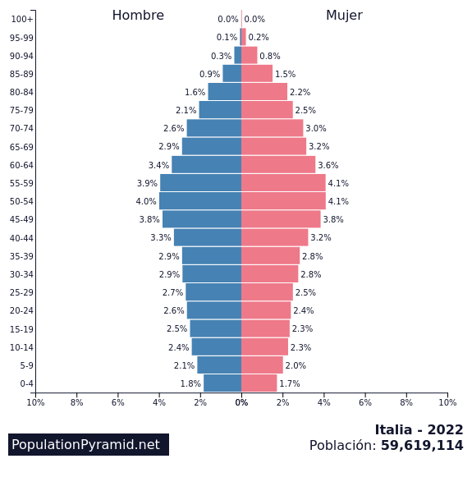
Características poblacionales
Tiene unos 59 millones de habitantes. Su capital es Roma. Las ciudades más pobladas son Milán, Nápoles y Turín.

Slide 9
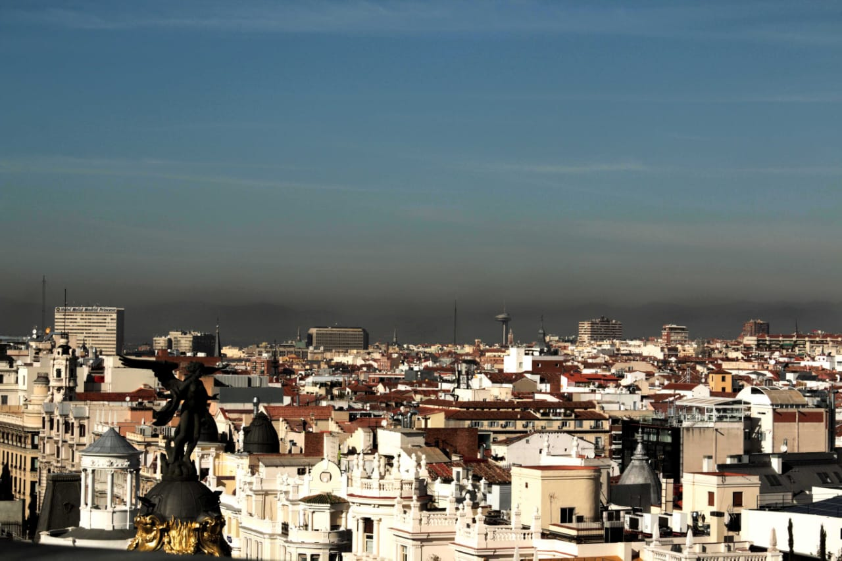
Problemas ambientales
En Italia los problemas ambientales más graves son la contaminación del aire, sobre todo en el norte (como en Milán), la basura y mala gestión de residuos, la erosión del suelo, los incendios forestales y la contaminación del agua. Además, algunas zonas costeras enfrentan riesgos por el cambio climático y el aumento del nivel del mar.

Slide 10

“EL MUNDO NOS NECESITA”

